Slide 1

에이스 법률사무소
리뉴얼 웹사이트 구축
Ver. | 0.1 | Date | 2025.12.04 | Writer. | 이혜련

Slide 2
문서이력
Ver. | Date | Owner | Contents | Page
0.1 | 2025.12.04 | 이혜련 | 최초작성 | All

Slide 3
개요
01 목적
기존의 에이스 법률사무소 사이트(https://law-ace.co.kr) 리뉴얼 버전 구축
키워드광고 및 기타 매체 등의 광고랜딩용
사이트 방문목적 – 개인회생 및 개인파산에 따른 상담신청
개선사항 – 상담신청 노출 강화, 컨텐츠 가독성 향상, AI진단 컨텐츠 추가, DB유입 정보 세분화(이름, 연락처, 디바이스(PC/모바일) 정보 등
02 기대효과
개인회생 및 개인파산에 대한 상담 DB수집 증가
03 웹사이트 제작 정보
No | 구분 | 내용 | 비고
1 | 제작형태 | 광고용 1페이지, 마이크로사이트 형태로 제작 반응형 웹: 해상도 (레이아웃 참고) | PC URL로 접속했을 경우, 자동변환을 통해 모바일 형태로 자동 변환처리 (PC ↔ 모바일 변환처리: F12버튼으로 컨트롤)
2 | 주요 콘텐츠 | 무료 상담신청, 카카오톡 채팅상담, 개인회생 사례, AI 진단 컨텐츠 추가, 변호사소개 등
3 | 연동 DB | Admin(https://lawgoodplan.kr/admin) 연동 고객데이터 저장 | Admin url 확인필요
4 | 도메인(url) | https://law-ace.co.kr | 변경 가능성 확인 필요

Slide 4
정책
채무금액
월소득 리스트
1천만원 미만
2천~3천만원 미만
3천~6천만원 미만
6천만원 ~ 1억 미만
1억 이상
2백 ~ 4백만원 미만
4백 ~ 6백만원 미만
6백 ~ 1천만원 미만
1천만원 이상
DB수집 정보
DB가 유입되면 어드민에 유입
유입DB정보: 이름, 연락처, 채무금액, 월소득,상담예약시간, 본인명의 부동산 유무, 부양가족 유무, 유입 디바이스(=사이트 제작 형태 / PC, 모바일 구분)
DB유형에 따른 유입 항목
DB유형에 따른 어드민 적재
항목 | 무료상담신청(상) | 무료상담신청(하) | 전화상담예약 | AI자가진단 | 인풋박스 유형 | 항목값 | 비고
이름 | 필수 | 필수 | 필수 | 필수 | 텍스트 | 입력되는 텍스트 값
연락처 | 필수 | 필수 | 필수 | 필수 | 텍스트 | 입력되는 텍스트 값
채무금액 | 선택 | x | 선택 | 필수 | 리스트 + 텍스트 | 텍스트: 입력되는 텍스트값 / 리스트: 우상단 참고
월소득 | 선택 | x | 선택 | 필수 | 리스트 + 텍스트 | 텍스트: 입력되는 텍스트값 / 리스트: 우상단 참고
본인명의 부동산 유무 | x | x | x | 필수 | 라디오버튼 (배너형) | 네, 아니오
부양가족 유무 | x | x | x | 필수 | 라디오버튼 (배너형) | 네, 아니오
상담예약시간 | x | x | 선택 | x | 텍스트 | 입력되는 텍스트 값
디바이스 유무 | 필수 | 필수 | 필수 | 필수 | - | PC, 모바일 | 사이트 제작형태(PC/모바일) 로 항목값 유입
DB유형 | 어드민 유입 | 관리자 등록 유무 | 비고
무료상담신청 | 웹사이트에서 신청 시, 자동 유입 | X
전화상담예약 | 웹사이트에서 신청 시, 자동 유입 | X
AI자가진단 | 웹사이트에서 신청 시, 자동 유입 | X
카카오톡 상담 | 카카오톡 상담 채널과 어드민 API 연동하여 유입 | △ | API 연동 확인 필요 / 어드민 연동 불가시 관리자가 등록
전화상담 | 웹사이트를 보고 전화가 온 경우 관리자 등록 | O | 실제 전화가 온 DB에 대한 수치 파악 및 분석 목적

Slide 5
유효성검사 및 텍스트 입력 정책
01 유효성검사
No. | 항목 | 입력 데이터 검사 | 유효성 통과 조건 | 시스템 Alert 문구
1 | 이름 | 입력 확인 | A – 이름 입력 | not(A) – 이름을 입력해 주세요.
2 | 연락처 | 입력 확인 숫자 11자 입력 제한 | A – 연락처 입력 B – 연락처 숫자 11자리 입력 제한 | not(A) – 연락처를 입력해 주세요. not(B) – 연락처를 정확히 입력해 주세요.
3 | 상담시간 | 입력 확인 | A – 상담시간입력 | not(A) – 특수문자는 입력할 수 없습니다.
4 | 채무액 | 입력 확인 | A – 채무액 입력 | not(A) – 채무액을 숫자로 입력해 주세요.
5 | 월 소득액 | 입력 확인 | A – 월소득액 입력 | not(A) – 월 소득액을 숫자로 입력해 주세요.
6 | 본인 명의 부동산 | 선택 확인 | A – 본인 명의 부동산 유무 선택 | not(A) – 본인 명의 부동산 유무를 선택해 주세요.
7 | 부양 가족 | 선택 확인 | A – 부양가족 유무 선택 | not(A) – 부양 가족 유무를 선택해 주세요.
8 | 개인정보수집 및 이용 동의 | 동의 여부 확인 | A – 개인정보수집 및 이용 동의 선택 | not(A) – 개인정보수집 및 이용에 동의해야 무료상담을 신청할 수 있습니다.
02 텍스트 입력 정책
No. | 항목 | 길이제한 | 입력불가
1 | 이름 | x | 특수문자 입력 불가
2 | 연락처 | 최대 11자리 | 숫자외 문자 입력 불가
3 | 상담시간 | x | 특수문자 입력 불가
4 | 채무액, 월 소득액 | x | 숫자외 문자 입력 불가

Slide 6
레이아웃
자동변환처리
PC
모바일
Browser
law-ace.co.kr
GNB
GNB
고정 플로팅 배너
BODY
GNB
BODY
퀵배너
고정 플로팅 배너
Min 1280 ~ Max 1920
1920 이상 좌우 여백 처리
1280 이하 횡스크롤 처리
Min 360~ Max 852
(PC화면으로 보기)
크로스브라우징
- PC : IE11, chrome 최신버전
- Mo : safari 최신버전, chrome 최신버전, 삼성브라우저 최신버전

Slide 7
컨텐츠 구조
PC
GNB 노출항목
모바일
헤더 + GNB
헤더 + GNB
상단 DB유입 영역 벗어나면 숨김
첫 화면 진입시
노출영역
메인배너
(+DB유입)
첫 화면 진입시
노출영역
상단고정 플로팅 배너
투명 레이어 배너 형태로
상단 DB유입 영역 벗어나는 순간부터
상단 고정으로 (gnb 처럼) 노출
퀵배너
(탑배너 포함)
메인배너
(+DB유입)
AI 자가진단
AI 자가진단
회생/면책 성공사례
회생/면책 성공사례
실시간 신청현황
투명 레이어 배너 형태로
메인진입부터 노출부터 노출
실시간 신청현황
대표변호사
대표변호사
자주하는 질문
자주하는 질문
에이스의 특별한서비스
에이스의 특별한서비스
오시는길
오시는길
누적 탕감액 띠배너
누적 탕감액 띠배너
푸터
푸터
탑버튼
하단 고정 플로팅 배너
메인배너 이후영역부터 고정 노출
하단 고정 플로팅 배너
첫 화면 접속부터 고정 노출이나
타입 A에 한해서만 노출처리,
타입 B의 경우 미사용

Slide 8
화면설계서
- PC

Slide 9

타입 A
경로 및 구분 |  | 화면명 |  | 페이지ID
[PC] 에이스 법률사무소
헤더, 메인배너
1
1-1
Description
# 헤더, 메인배너 디자인시안의 모션 참고 메인화면 진입 시, DB입력화면 3/2는 노출 처리
1 | [헤더] 로고, GNB 메뉴, 전화번호로 구성 1-1. GNB 클릭 시, 해당영역으로 포커스 이동
2 | [메인배너] 움직이는 영상 이미지를 백그라운드로 적용
3 | [DB유입] 유효성 검사 진행 (해당 장표 참고) 필수항목: 이름, 연락처, 디바이스 정보 → 디바이스 정보: PC, 모바일로 어드민 유입 선택항목: 채무금액, 월소득 → 리스트박스는 예시와 같이 노출 어드민에 선택항목 미 선택 시, NULL 처리 무료상담신청 버튼 클릭 시, 유효성검사 통과되면 어드민에 DB유입되며 완료팝업 노출 (P38페이지) DB유입 항목에서 선택 또는 입력 데이터 없이 무료상담 신청버튼을 누를 경우 얼랏 <얼랏문구> - 이름을 입력해 주세요 3-1. 자세히 버튼 - 클릭 시, P37 페이지 팝업 노출
로고
AI 자가진단 성공사례 대표변호사 자주묻는질문 특별한서비스 오시는길
1555-1684
2
말 못 할 빚고민
도움이 필요하신가요?
1만건 이상 소송 경험으로 7450억 빚을 줄여준
개인회생 전문가가 책임집니다.
7450억
기각 시, 수임료 전액 환불
3
*
*
채무금액
월소득
이름
연락처
무료 상담신청
이름을 입력해주세요
‘-’는 제외하고 입력해 주세요
채무금액 선택
월소득 선택
채무금액 리스트 예시
월 소득 리스트 예시
✓
3-1
채무금액 선택
1천만원 미만
2천~3천만원 미만
3천~6천만원 미만
6천만원 ~ 1억 미만
1억 이상
월소득 선택
2백 ~ 4백만원 미만
4백 ~ 6백만원 미만
6백 ~ 1천만원 미만
1천만원 이상
개인정보 수집 및 이용 동의 자세히

Slide 10
타입 B
경로 및 구분 |  | 화면명 |  | 페이지ID
[PC] 에이스 법률사무소
헤더, 메인배너
1
1-1
Description
# 헤더, 메인배너 디자인시안의 모션 참고 메인화면 진입 시, DB입력화면 3/2는 노출 처리
1 | [헤더] 로고, GNB 메뉴, 전화번호로 구성 1-1. GNB 클릭 시, 해당영역으로 포커스 이동
2 | [메인배너] 디자인시안의 모션을 참고하여 인터럭션 적용
3 | [DB유입] 유효성 검사 진행 (해당 장표 참고) 필수항목: 이름, 연락처, 디바이스 정보 → 디바이스 정보: PC, 모바일로 어드민 유입 선택항목: 채무금액, 월소득 → 리스트박스는 예시와 같이 노출 어드민에 선택항목 미 선택 시, NULL 처리 무료상담신청 버튼 클릭 시, 유효성검사 통과되면 어드민에 DB유입되며 완료팝업 노출 (P38페이지) DB유입 항목에서 선택 또는 입력 데이터 없이 무료상담 신청버튼을 누를 경우 얼랏 <얼랏문구> - 이름을 입력해 주세요 3-1. 자세히 버튼 클릭 시, P237 페이지 팝업 노출
로고
AI 자가진단 성공사례 대표변호사 자주묻는질문 특별한서비스 오시는길
1555-1684
과도한 빚으로 힘드실 땐,
2
7450억
7450억 빚을 줄여준
개인회생 전문가에게 답을 찾으세요!
최대 탕감률
누적 탕감액
개인회생ㆍ파산 소송건
96%
7450억
10386건
3
*
*
월소득
이름
연락처
채무금액
무료 상담신청
채무금액 리스트 예시
월 소득 리스트 예시
예) 홍길동
‘-’는 제외하고 입력
채무금액 선택
월소득 선택
채무금액 선택
1천만원 미만
2천~3천만원 미만
3천~6천만원 미만
6천만원 ~ 1억 미만
1억 이상
월소득 선택
2백 ~ 4백만원 미만
4백 ~ 6백만원 미만
6백 ~ 1천만원 미만
1천만원 이상
✓
개인정보 수집 및 이용 동의 자세히

Slide 11
경로 및 구분 |  | 화면명 |  | 페이지ID
[PC] 에이스 법률사무소
AI 자가진단
Description
# AI 자가진단
1 | [AI자가진단] 1-1. 채무 탕감 방식 디폴트: 개인회생 개인회생, 파산면책 배너위에 마우스 오버되면 진하게 표시 (혹은 색반전 처리) - 클릭 시, 팝업 노출 (다음장 참고)
1
내 빛은 탕감받을 수 있을까?
AI 자가진단으로 알아보기
원하시는 빛 탕감 방식을 선택해 주세요!
1-1
일정한 소득이 있으나 여유가 없는분
과도한 빚으로 변제 능력이 어려운분
개인회생
개인회생
파산면책
다음장 연결 ↓

Slide 12
경로 및 구분 |  | 화면명 |  | 페이지ID
[PC] 에이스 법률사무소
AI진단으로 알아보기 > 팝업
Description
# AI진단 팝업
1 | [AI 진단 팝업] 딤처리되며 팝업 노출 진단 시작하기 버튼 클릭 시, 진단 진행 어떤 채무 탕감방식을 선택하나 노출되는 컨텐츠 동일 1-1. 채무 탕감 방식 선택한 채무 탕감방식 노출
2
3
4
5
6
※
1
AI 진단으로 알아보기
에이스법률사무소가 진행한 개인회생 법률에 근거하여
회생 가능성을 진단해 드려요.
1-1
개인회생 으로 AI진단을 시작합니다.
진단 시작하기
다음장 연결 ↓

Slide 13
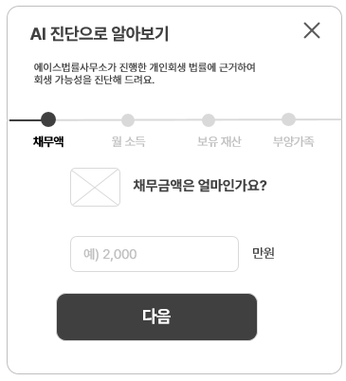
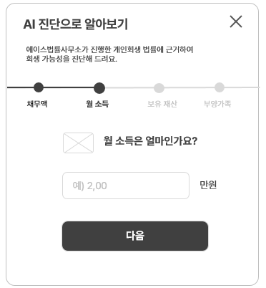
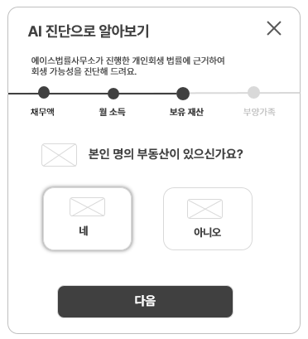
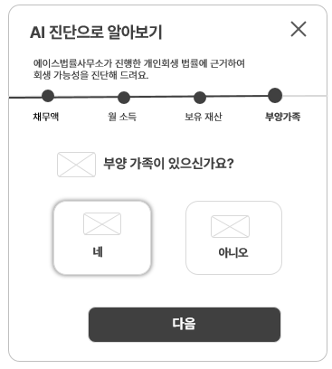
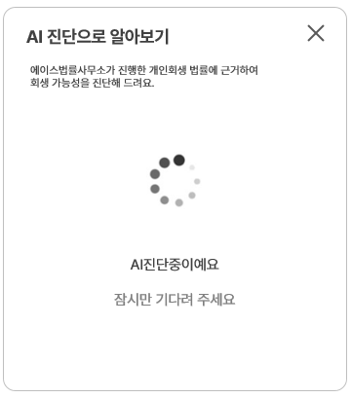
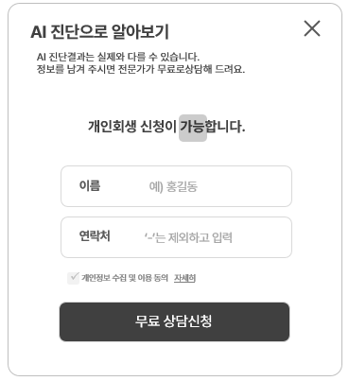
경로 및 구분 |  | 화면명 |  | 페이지ID
[PC] 에이스 법률사무소
AI 자가진단 알아보기 팝업 > 진단시작하기
팝업 진행 순서
1
2
3
Description
# AI 진단 팝업
1 | [AI진단 시작하기 팝업] 팝업 진행순서대로 노출 유효성 검사 진행 (해당 장표 참고) 1-1. 무료상담신청 DB유입은 P4장의 DB유형 中 AI자가진단 정책 적용 유입 DB유형: AI자가진단 유입 DB항목: 채무금액, 월소득, 본인명의 부동산 유무, 부양가족 유무, 이름, 연락처 무료상담신청 버튼 클릭 시, 유효성검사 통과되면 어드민에 DB유입되며 완료팝업 노출 (P38페이지) DB유입 항목에서 선택 또는 입력 데이터 없이 무료상담 신청버튼을 누를 경우 얼랏 <얼랏문구> - 이름을 입력해 주세요
2
3
4
5
6
※
1
4
5
6
1-1

Slide 14

경로 및 구분 |  | 화면명 |  | 페이지ID
[PC] 에이스 법률사무소
성공사례
Description
# 성공사례
1 | [성공사례] 우측에서 좌측으로 롤링 롤링속도: 3~5초 데이터는 별도 문서로 전달 1-1. 성공사레 종류 디폴트: 전체 전체 데이터 노출 기준 : 개인회생, 개인파산 사례가 한개씩 교차하여 노출 개인회생, 개인파산 버튼 클릭 시, 해당 사례만 노출
2
3
4
5
6
※
1
10,386건의 노하우가 보여주는 결과
개인회생ㆍ파산 탕감 성공사례
1-1
전체
# 개인회생
# 개인파산
개인회생 | 96% 탕감
개인파산 | 100% 파산면책
개인파산 | 93% 탕감
주부, 여성, 50대, 김 OO 님
사업가, 남성, 50대, 박 OO 님
회사원, 남성, 50대, 이 OO 님
>
>
총 채무액 162,678,791원 탕감!
총 채무액 530,000,000원 면책!
총 채무액 180,626,375원 탕감!
총 채무액
탕감 후 원금
168,770,819 원
총 채무액
면책 후 원금
530,000,000 원
총 채무액
탕감 후 원금
193,185,479 원
6,092,028 원
0 원
13,189,104 원
약 160,000 원
월 변제액
약 360,000 원
월 변제액
롤링방향

Slide 15
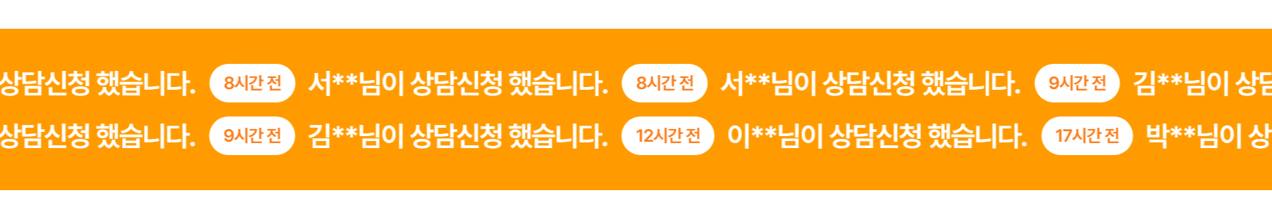
경로 및 구분 |  | 화면명 |  | 페이지ID
[PC] 에이스 법률사무소
신청현황
Description
# 실시간 신청현황
1 | [신청현황] 더미데이터 노출 롤링으로 노출되나 상/하단 반대 방향으로 흘러가는 느낌의 인터럭션 아래 참고 URL의 신청현황 참고 <참고 URL> https://goodrichmall.com/insur_analysis01
2
3
4
5
6
※
1
지금 실시간으로
고객님이 신청하고 있어요
5분 전
30세 김**님이 상담신청 했습니다.
10분 전
50세 김**님이 상담신청 했습니다.
1시간 전
45세 김**님이
30세 김**님이 상담신청 했습니다.
3시간 전
50세 김**님이 상담신청 했습니다.
23시간 전
45세 김**님이 상담신청 했습니다.
신청현황 더미데이터
NO | 구분 | 신청자
1 | 5분 전 | 30세 김**님이 상담신청했습니다.
2 | 10분 전 | 50세 이**님이 상담신청했습니다.
3 | 36분 전 | 45세 김**님이 상담신청했습니다.
4 | 41분 전 | 37세 신**님이 상담신청했습니다.
5 | 50분 전 | 24세 변**님이 상담신청했습니다.
6 | 1시간전 | 30세 박**님이 상담신청했습니다.
7 | 1시간 30분전 | 28세 정**님이 상담신청했습니다.
8 | 1시간전 | 43세 장**님이 상담신청했습니다.
9 | 3시간 전 | 35세 윤**님이 상담신청했습니다.
10 | 3시간 30분전 | 55세 최**님이 상담신청했습니다.
11 | 4시간 전 | 60세 서**님이 상담신청했습니다.
12 | 5시간 전 | 32세 김**님이 상담신청했습니다.
13 | 6시간 전 | 26세 배**님이 상담신청했습니다.
NO | 구분 | 신청자
14 | 7시간 전 | 52세 남**님이 상담신청했습니다.
15 | 7시간 5분전 | 24세 정**님이 상담신청했습니다.
16 | 10시간 전 | 61세 이**님이 상담신청했습니다.
17 | 10시간 10분전 | 70세 구**님이 상담신청했습니다.
18 | 13시간 전 | 47세 송**님이 상담신청했습니다.
19 | 15시간 전 | 31세 최**님이 상담신청했습니다.
20 | 16시간 전 | 42세 김**님이 상담신청했습니다.
21 | 16시간 전 | 53세 박**님이 상담신청했습니다.
22 | 17시간 전 | 53세 허**님이 상담신청했습니다.
23 | 18시간 전 | 63세 김**님이 상담신청했습니다.
24 | 20시간 전 | 29세 이**님이 상담신청했습니다.
25 | 22시간 전 | 72세 민**님이 상담신청했습니다.
26 | 23시간 전 | 56세 심**님이 상담신청했습니다.

Slide 16
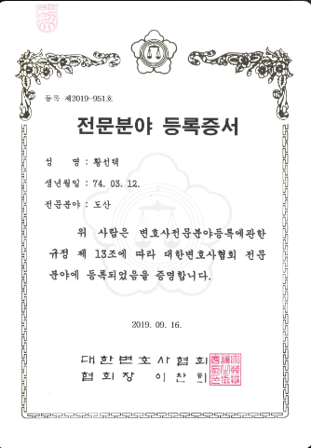
경로 및 구분 |  | 화면명 |  | 페이지ID
[PC] 에이스 법률사무소
대표변호사 소개
Description
# 대표변호사 소개
1 | [대표변호사 소개] 1-1. 변호사 사진 / 전문분야 증서 변호사 사진과 전문분야 증서를 롤링하여 노출 마우스 올리면 롤링 중지
2
3
4
5
6
※
1
대표변호사 소개
개인회생ㆍ파산 전문 황선택 변호사
채무에 관련에 된 다양한 문제에 대하여
최선의 해결책을 제시하고 채무 탕감 소송의 경험이 풍부합니다.
학력 및 경력
성균관대학교 경상대학 졸업
원광대학교 법학전문대학원 졸업
세무사자격증 보유
현)에이스법률사무소 대표변호사
전) 법무법인 밝음
전) 법무법인 창비
전) 황선택변호사 사무소
화성시의회 법률고문변호사
화성시의회 윤리심사자문위원회
한국무선인터넷솔루션협회 비즈니스자문단 전문위원
영동로구청 지방세심의위원회 심의의원
황선택 대표변호사
도산전문
1-1
사진 ↔ 전문분야 등록증서 번갈아가며 롤링

Slide 17
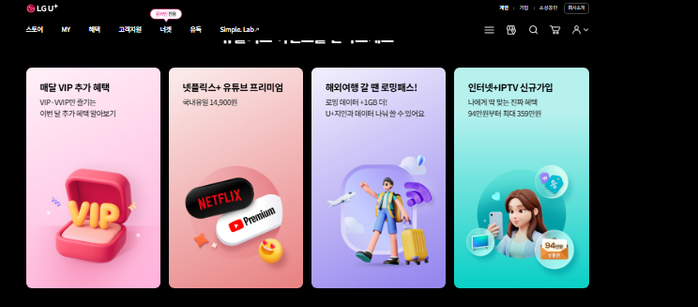
경로 및 구분 |  | 화면명 |  | 페이지ID
[PC] 에이스 법률사무소
특별한 서비스
Description
# 특별한 서비스
1 | [특별한 서비스] 해당영역 진입하면 인터럭션 적용 1-1. 서비스 8가지 아래에서 위로 올라오는 인터럭션 적용 참고 URL의 메인배너 바로 아래 배너의 인터럭션 참고 1개씩 위로 올라오는 인터럭션 적용 시 산만한 느낌을 줄경우 A처럼 묶어서 적용 <참고 URL> https://www.lguplus.com/
2
3
4
5
6
※
1
쉽다! 빠르다! 안전하다!
에이스 법률사무소의 특별한 서비스 8가지
1-1
비밀보장
채권추심관리
서류발급 대행
빠른사건접수
무료상담
기각시 100% 환불
수임료 분남
분야별 전문 관리단
A

Slide 18
경로 및 구분 |  | 화면명 |  | 페이지ID
[PC] 에이스 법률사무소
자주하는 질문
Description
# 자주하는 질문
1 | [자주하는 질문] 디폴트: 최상단 질문의 답변은 열린 상태 질문명 배너 클릭 시 아래로 답변 열림 → 클릭 시 열리고, 접힘 번갈아 가며 적용 - 자주하는 질문/답변은 아래 참고 내용으로 진행
1
자주하는 질문
아무도 모르게 비밀로 진행가능한가요?
네, 가능합니다.
개인회상 및 파산 등의 도산 절차는 채무자 본인과 채권자 등 이해관계에 있을 때만 통지되며
가족이나 지인, 회사 등 제 3자에게는 비밀을 보장합니다.
자주하는 질문
Q. 아무도 모르게 비밀로 진행가능한가요?
네, 가능합니다.
개인회상 및 파산 등의 도산 절차는 채무자 본인과 채권자 등 이해관계에 있을 때만 통지되며
가족이나 지인, 회사 등 제 3자에게는 비밀을 보장합니다.
Q.빚 독촉이 심한데 추심을 멈출 수 있나요?
개인회생 신청 시, 가능합니다.
개인회생이 신청하면 법원을 통해 ‘금지명령’ 을 발부 받는데
금지명령이 내려지면 채권자는 채무자에게 변제 요구를 할 수 없고
독촉전화, 방문, 문자 발송 등의 모든 채권추심 및 변제 독촉 행위가 법적으로 금지되기 때문입니다.
Q.누구나 개인회생이나 파산을 신청할 수 있나요?
네, 가능합니다.
다만, 아래의 경우에 해당한다면 어려울 수 있습니다.
*신청할 수 없는 경우
1. 지속적인 수입원이 없는 경우
2. 최근 개인회생 및 파산 면책을 받은 경우
3. 빚이 너무 많은 경우 (개인회생 신청 조건은 담보 채무 15억원 이하, 무담보 채무 10억원 이하)
Q.과거에 개인회생이나 파산을 진행했는데 또 진행할 수 있나요?
네, 가능합니다.
개인회생 재신청은 면책 확정일로부터 5년이 경과하면 가능합니다.
개인파산 재신청은 면책 확정일로부터 5~7년이 경과하면 가능합니다.
Q.가족에게 피해는 없나요?
네, 전혀없습니다.
가족에게 피해는 없나요?
빚 독촉이 심한데 추심을 멈출 수 있나요?
누구나 개인회생이나 파산을 신청할 수 있나요?
과거에 개인회생이나 파산을 진행했는데 또 진행할 수 있나요?
가족에게 피해는 없나요?

Slide 19

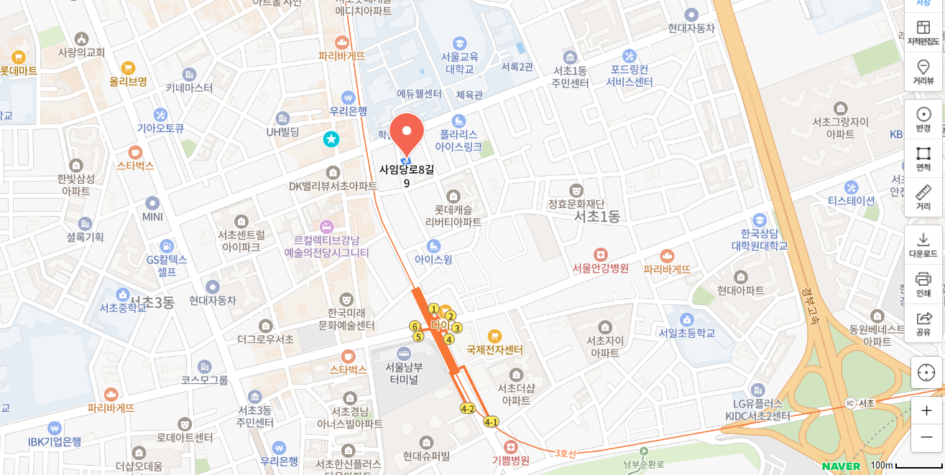
경로 및 구분 |  | 화면명 |  | 페이지ID
[PC] 에이스 법률사무소
오시는길
1
Description
# 오시는길
1 | [오시는 길] 지도는 네이버지도 노출 1-1. 위치공유 클릭 시, 1-3의 위치공유 팝업 뜸 1-2. 길찾기 클릭 시, 길찾기 url이 새창으로 열림 길찾기 url은 좌측에 기재한 참고 url 사용 1-3. 위치공유 팝업 레이어 팝업으로 노출 오시는길 url 텍스트박스에 자동 입력 인풋박스는 마우스로 직접 설정할 수 있도록 블록 잡으면 url 전체 다 노출되도록 처리 복사 버튼 클릭 시, url 복사됨 인풋박스를 통해서도 직접 복사 가능 취소 버튼 클릭 시, 팝업 닫힘 오시는길 url은 좌측에 기재한 참고 url 사용
2
3
4
5
6
※
오시는길
1-1
1-2
주소 서울특별시 서초구 사임당로8길 9, 2층 (명화빌딩)
대표번호 1555-1684
위치공유
길찾기
위치공유 팝업
1-3
오시는 길
남부터미널역 1번 출구
아래 보이는 링크를 복사해 주세요
https://map.naver.com/p/search/%EC%84%
복사
취소
<참고>
오시는길 url
https://map.naver.com/p/search/%EC%84%9C%EC%9A%B8%ED%8A%B9%EB%B3%84%EC%8B%9C%20%EC%84%9C%EC%B4%88EA%B5%AC%20%EC%82%AC%EC%9E%84%EB%8B%B9%EB%A1%9C8%EA%B8%B8%209%2C%20%202%EC%B8%B5%20(%EB%AA%85%ED%99%94%EB%B9%8C%EB%94%A9)/address/14139312.4602676,4507369.1271962,%EC%84%9C%EC%9A%B8%ED%8A%B9%EB%B3%84%EC%8B%9C%20%EC%84%9C%EC%B4%88%EA%B5%AC%20%EC%82%AC%EC%9E%84%EB%8B%B9%EB%A1%9C8%EA%B8%B8%209?c=15.00,0,0,0,dh&isCorrectAnswer=true
길찾기 url
https://map.naver.com/p/directions/-/14139312.4568167,4507369.1284588,%EC%84%9C%EC%9A%B8%ED%8A%B9%EB%B3%84%EC%8B%9C%20%EC%84%9C%EC%B4%88%EA%B5%AC%20%EC%82%AC%EC%9E%84%EB%8B%B9%EB%A1%9C8%EA%B8%B8%209%20%EB%AA%85%ED%99%94%EB%B9%8C%EB%94%A9,,ADDRESS_POI/-/transit?c=15.00,0,0,0,dh

Slide 20
경로 및 구분 |  | 화면명 |  | 페이지ID
[PC] 에이스 법률사무소
띠배너
1
Description
# 띠배너
1 | [띠배너] 디자인시안 혹은 아래 url 참고하여 숫자가 돌아가는 인터럭션 적용 <참고 url> https://insurance.pay.naver.com/car?inflow=search
2
3
4
5
6
※
icon
비교불가 | 최대 탕감률 96%의 신화!
개인회생ㆍ파산
누적 탕감액
754,000,000,000 원

Slide 21
경로 및 구분 |  | 화면명 |  | 페이지ID
[PC] 에이스 법률사무소
푸터
1
Description
# 푸터
1
2
3
4
5
6
※
에이스법률사무소
주소 서울특별시 서초구 사임당로8길 9, 2층 (명화빌딩)
대표번호사 황선택
대표번호 1555-1684
개인회생 ㆍ파산 전문 상담 (전국 24시간 가능)
1555-1684
logo
Copyright ⓒ 에이스법률사무소 All rights reserved
지금 바로 상담하고
숨은 혜택 받기!!
이름
010 휴대폰 번호 8자리
상담신청
개인정보 수집 및 활용 동의 내용보기

Slide 22

경로 및 구분 |  | 화면명 |  | 페이지ID
[PC] 에이스 법률사무소
하단 플로팅배너, 우측 퀵배너
1
Description
# 하단 플로팅배너, 우측 퀵배너
1 | [하단 플로팅 배너] 메인 최상단의 DB입력영역 벗어나는 순간부터 노출 1-1. 무료상담신청 유효성검사 진행 (해당 장표 참고) DB유형: 무료 상담신청(하) DB항목: 이름, 연락처 (디바이스정보는 필수) 무료상담신청 버튼 클릭 시, 유효성검사 통과되면 어드민에 DB유입되며 완료팝업 노출 (P38페이지) DB유입 항목에서 선택 또는 입력 데이터 없이 무료상담 신청버튼을 누를 경우 얼랏 <얼랏문구> 이름을 입력해 주세요 1-2. 카톡상담 클릭 시, 카톡 상담창 팝업 열림 1-3. 자세히 클릭 시, P37 페이지 팝업 노출
2 | [우측 퀵배너] 메인 진입부터 노출되며 스크롤에 발생시 같은 위치에 노출 2-1. 카톡상담 클릭 시, 카톡 상담창 팝업 열림 2-2. 상담에약 클릭 시, P39 페이지 팝업 노출 DB유입은 P4페이지 정의 2-3. 탑버튼 클릭 시, 최상단으로 이동 <우측 퀵배너 참고 URL> https://www.hwgi.kr/
1-1
1-2
전국, 365일
회생상담 가능!
이름
무료 상담신청
연락처 ‘-’는 제외하고 입력
카톡상담
✓
개인정보 수집 및 이용 동의 자세히
1-3
2
전화상담
1555-1684
카톡상담
2-1
상담예약
2-2
↑
TOP
2-3

Slide 23
화면설계서
- 모바일

Slide 24
경로 및 구분 |  | 화면명 |  | 페이지ID
[모바일] 에이스 법률사무소
GNB, 햄버거 버튼(전체메뉴)
1
2
Description
#GNB, 햄버거 버튼(전체메뉴)
1 | [GNB] 메인화면 진입 시, 노출 화면포커스가 최상단일 때 노출 1-1. 햄버거 버튼(전체메뉴) 클릭 시, 2 화면 노출
2 | [전체메뉴] 메뉴 클릭 시, 해당 컨텐츠로 포커스 이동되며 전체메뉴 닫힘 2-1. 상담예약 신청 클릭 시, P39 페이지 팝업 노출 DB유입은 P4페이지 정의 2-2. 카톡상담 클릭 시, 카톡 상담창 팝업 열림 2-3. 안내전화 클릭 시, 자동 전화연결
3
4
5
6
※
로고
1-1
로고
AI 자가진단
성공사례
대표변호사
자주묻는질문
특별한서비스
오시는길
2-1
상담 예약 신청
2-2
카톡 상담
2-3
1555-1684

Slide 25
경로 및 구분 |  | 화면명 |  | 페이지ID
[모바일] 에이스 법률사무소
상단 플로팅 (GNB 개념으로), 탑버튼
Description
#상단 플로팅 배너 상단 DB신청 영역을 멋어나는 시점부터 노출 → GNB 개념으로 최상단에 고정 노출 해당 플로팅배너 노출 시, GNB 영역은 미노출
1 | [상단 플로팅 배너] 1-1. 안내전화 클릭 시, 자동 전화연결 1-2. 상담예약 신청 클릭 시, P39 페이지 팝업 노출 DB유입은 P4페이지 정의 1-3. 카톡상담 클릭 시, 카톡 상담창 팝업 열림
2 | [탑버튼] 스크롤 생기는 시점부터 노출 클릭 시, 화면 최상단으로 이동
3
4
5
6
※
로고
메인 진입시 노출
스크롤 생성 또는 상단 DB신청 입력영역을 벗어나는 시점부터 숨김상태로 변경
1
1555-1684
상담예약
카톡상담
상단 DB신청 영역을 벗어나는 시점부터 노출되며
흰색 투명 레이어 느낌으로 상단 고정
1-1
1-2
1-3
↑
2
TOP

Slide 26
타입 A
경로 및 구분 |  | 화면명 |  | 페이지ID
[모바일] 에이스 법률사무소
메인배너, 무료 상담신청 팝업
Description
# 메인배너, 무료 상담신청 팝업
1 | [메인배너] 메인화면 진입 시, 첫 화면에 노출 PC와 동일한 인터럭션 적용 1-1. 무료 상담신청 클릭 시, 2의 팝업이 뜸
2 | [ 무료 상담신청 팝업] 딤처리 되며 팝업 뜸 유효성검사 진행 (해당 장표 참고) DB유입은 P4장의 DB유형 中 무료상담신청(상) 정책 적용 필수항목: 이름, 연락처, 디바이스 정보 → 디바이스 정보: PC, 모바일로 어드민 유입 선택항목: 채무금액, 월소득 → 리스트박스는 예시와 같이 노출 어드민에 선택항목 미 선택 시, NULL 처리 신청하기 버튼 클릭 시, 유효성검사 통과되면 어드민에 DB유입되며 완료팝업 노출 (P38페이지) DB유입 항목에서 선택 또는 입력 데이터 없이 신청하기버튼을 누를 경우 얼랏 <얼랏문구> 이름을 입력해 주세요 2-1. 개인정보 수집 및 이용동의 클릭 시, P37 페이지 팝업 노출
로고
로고
1555-1684
1
2
과도한 빚으로 힘드실 땐,
과도한 빚으로 힘드실 땐,
icon
무료 상담신청
7450억
7450억 빚을 줄여준
개인회생 전문가에게 답을 찾으세요!
7450억
7450억 빚을 줄여준
개인회생 전문가에게 답을 찾으세요!
이름
*
예) 홍길동
*
연락처
‘-’는 제외하고 입력
최대 탕감률
96%
최대 탕감률
96%
채무금액
채무금액 선택
메인 진입 시
전체 노출
최대 탕감률
7450억
월소득
월소득 선택
최대 탕감률
7450억
개인회생ㆍ파산 소송건
10386건
✓
개인정보 수집 및 이용 동의 자세히
2-1
개인회생ㆍ파산 소송건
10386건
신청하기
1-1
무료 상담신청
채무금액 리스트 예시
월 소득 리스트 예시
채무금액 선택
1천만원 미만
2천~3천만원 미만
3천~6천만원 미만
6천만원 ~ 1억 미만
1억 이상
월소득 선택
2백 ~ 4백만원 미만
4백 ~ 6백만원 미만
6백 ~ 1천만원 미만
1천만원 이상
메인화면 진입부터 하단 고정

Slide 27
타입 B
경로 및 구분 |  | 화면명 |  | 페이지ID
[모바일] 에이스 법률사무소
메인배너 ( +DB유입영역)
A
Description
# 메인배너 ( +DB유입영역) A: 메인화면 진입 시 디폴트 상태 B: 무료상담신청역이 모두 열린 상태 → 인풋박스 또는 버튼 클릭 시, 아래로 DB신청영역 열림
1 | [메인배너] 첫 화면 진입 시, DB입력영역의 일부는 노출되게 처리 → 디자인 시안 참고하여 작업 PC와 동일한 인터럭션 적용
2 | [무료 상담신청하기 : DB유입 영역] 영역 내, 인풋박스 또는 버튼 클릭 시 딤처리되며, 토스트 팝업창 열림 유효성검사 진행 (해당 장표 참고) DB유입은 P4장의 DB유형 中 무료상담신청(상) 정책 적용 필수항목: 이름, 연락처, 디바이스 정보 → 디바이스 정보: PC, 모바일로 어드민 유입 선택항목: 채무금액, 월소득 → 리스트박스는 예시와 같이 노출 어드민에 선택항목 미 선택 시, NULL 처리 무료 상담신청 버튼 클릭 시, 유효성검사 통과되면 어드민에 DB유입되며 완료팝업 노출 (P38페이지) DB유입 항목에서 선택 또는 입력 데이터 없이 무료상담 신청버튼을 누를 경우 얼랏 <얼랏문구> 이름을 입력해 주세요 2-1. 개인정보 수집 및 이용동의 클릭 시, P37 페이지 팝업 노출 2-2. 텍스트박스 이름, 연락처 텍스트박스 클릭 시 참고처럼 플레이스 홀더 노출
디폴트: 메인화면 진입 시
B
디폴트: 무료 상담신청 영역 모두 열린 상태 → 인풋박스 + 상담신청 버튼 클릭 시 아래로 DB신청영역 열림
로고
로고
채무금액 리스트 예시
월 소득 리스트 예시
1
채무금액 선택
1천만원 미만
2천~3천만원 미만
3천~6천만원 미만
6천만원 ~ 1억 미만
1억 이상
월소득 선택
2백 ~ 4백만원 미만
4백 ~ 6백만원 미만
6백 ~ 1천만원 미만
1천만원 이상
과도한 빚으로 힘드실 땐,
과도한 빚으로 힘드실 땐,
7450억
7450억
7450억 빚을 줄여준
개인회생 전문가에게 답을 찾으세요!
7450억 빚을 줄여준
개인회생 전문가에게 답을 찾으세요!
최대 탕감률
96%
메인
진입 시
노출영역
최대 탕감률
96%
누적 탕감액
7450억
누적 탕감액
7450억
개인회생ㆍ파산 소송건
10386건
개인회생ㆍ파산 소송건
10386건
icon
무료 상담 신청하기
참고: 인풋박스 입력 시, 플레이스 홀더 상태
2
*
*
이름
예) 홍길동
연락처
‘-’는 제외
2-2
*
*
*
이름
이름
예) 홍길동
연락처
‘-’는 제외
*
연락처
무료 상담신청
채무금액 선택
월소득 선택
채무금액 선택
월소득 선택
✓
2-1
개인정보 수집 및 이용 동의 자세히
✓
개인정보 수집 및 이용 동의 자세히
무료 상담신청
무료 상담신청

Slide 28
경로 및 구분 |  | 화면명 |  | 페이지ID
[모바일] 에이스 법률사무소
AI자가진단, AI진단으로 알아보기 > 팝업
Description
# AI 자가진단
1 | [AI자가진단] 1-1. 채무 탕감 방식 디폴트: 개인회생 개인회생, 파산면책 배너위에 마우스 오버되면 진하게 표시 (혹은 색반전 처리) 클릭 시, 2의 진단 팝업 노출
2 | [AI 진단 팝업] 딤처리되며 팝업 노출 진단 시작하기 버튼 클릭 시, 진단 진행 어떤 채무 탕감방식을 선택하나 노출되는 컨텐츠 동일 1-1. 채무 탕감 방식 선택한 채무 탕감방식 노출
3
4
5
6
※
1
내 빛은 탕감받을 수 있을까?
2
AI 자가진단으로 알아보기
원하시는 빛 탕감 방식을 선택해 주세요!
AI 진단으로 알아보기
1-1
에이스법률사무소가 진행한 개인회생 법률에 근거하여
회생 가능성을 진단해 드려요.
일정한 소득이 있으나 여유가 없는분
개인회생
과도한 빚으로 변제 능력이 어려운분
2-1
개인회생 으로 AI진단을 시작합니다.
파산면책
진단 시작하기
우측 연결 →
다음장 연결 ↓

Slide 29
경로 및 구분 |  | 화면명 |  | 페이지ID
[모바일] 에이스 법률사무소
AI진단 알아보기 팝업 > 진단시작하기
팝업 진행 순서
1
2
3
Description
# AI 진단 팝업
1 | [AI진단 시작하기 팝업] 팝업 진행순서대로 노출 유효성 검사 진행 (해당 장표 참고) 1-1. 무료상담신청 DB유입은 P4장의 DB유형 中 AI자가진단 정책 적용 유입 DB유형: AI자가진단 유입 DB항목: 채무금액, 월소득, 본인명의 부동산 유무, 부양가족 유무, 이름, 연락처 무료상담신청 버튼 클릭 시, 유효성검사 통과되면 어드민에 DB유입되며 완료팝업 노출 (P38페이지) DB유입 항목에서 선택 또는 입력 데이터 없이 무료상담 신청버튼을 누를 경우 얼랏 <얼랏문구> - 이름을 입력해 주세요
2
3
4
5
6
※
4
5
6

Slide 30
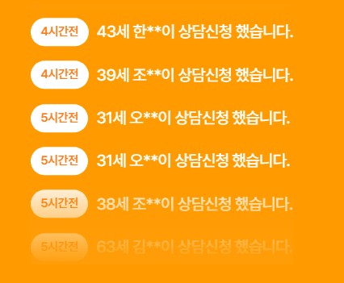
경로 및 구분 |  | 화면명 |  | 페이지ID
[모바일] 에이스 법률사무소
성공사례, 신청현황
Description
# 성공사례, 신청현황
1 | [성공사례] 우측에서 좌측으로 롤링 롤링속도: 3~5초 데이터는 별도 문서로 전달 1-1. 성공사레 종류 디폴트: 전체 전체 데이터 노출 기준 : 개인회생, 개인파산 사례가 한개씩 교차하여 노출 개인회생, 개인파산 버튼 클릭 시, 해당 사례만 노출
2 | [신청현황] 더미데이터 노출 PC와 동일한 더미데이터 사용 (P15참고) 1~2초 단위로 최근 데이터가 아래로 내려가면서 변경되는 인터럭션 → 인터럭션은 참고 URL 확인해 주세요. 아래로 내려갈수록 점점 흐려지는 그라데이션 <참고 URL> https://m.goodrichmall.com/MOBILE/mobile_main/view_html_f/insur_analysis_new?no=1
1
10,386건의 노하우가 보여주는 결과
2
지금 실시간으로
개인회생ㆍ파산 탕감 성공사례
고객님이 신청하고 있어요
1-1
# 개인회생
# 개인파산
롤링방향
전체
5분 전
30세 김**님이 상담신청 했습니다.
10분 전
50세 김**님이 상담신청 했습니다.
개인회생 | 96% 탕감
주부, 여성, 50대, 김 OO 님
25분 전
45세 김**님이 상담신청 했습니다.
총 채무액 162,678,791원 탕감!
1시간 전
36세 김**님이 상담신청 했습니다.
총 채무액
탕감 후 원금
168,770,819 원
6,092,028 원
3시간 전
29세 김**님이 상담신청 했습니다.
월 변제액
약 160,000 원
23시간 전
32세 김**님이 상담신청 했습니다.

Slide 31
경로 및 구분 |  | 화면명 |  | 페이지ID
[모바일] 에이스 법률사무소
대표변호사 소개
1
Description
# 대표변호사 소개
1 | [대표변호사 소개] 1-1. 변호사 사진 / 전문분야 증서 변호사 사진과 전문분야 증서를 롤링하여 노출 마우스 올리면 롤링 중지 1-2. 펼치기, 접기 버튼 1의 상태가 디폴트 상태이며 펼치기 버튼 클릭 시, 화면 아래로 열리며 학력 및 경력사항 모두 노출 학력 및 경력 펼친 상태 참고 접기 버튼 클릭 시, 디폴트 상태로 변경
2
3
4
5
6
※
대표변호사 소개
학력 및 경력
개인회생ㆍ파산 전문 황선택 변호사
성균관대학교 경상대학 졸업
원광대학교 법학전문대학원 졸업
세무사자격증 보유
현)에이스법률사무소 대표변호사
전) 법무법인 밝음
전) 법무법인 창비
전) 황선택변호사 사무소
화성시의회 법률고문변호사
화성시의회 윤리심사자문위원회
한국무선인터넷솔루션협회 비즈니스자문단 전문위원
영동로구청 지방세심의위원회 심의의원
황선택 대표변호사
도산전문
1-1
채무에 관련에 된 다양한 문제에 대하여
최선의 해결책을 제시하고 채무 탕감 소송의 경험이 풍부합니다.
접기 ↑
1-2
학력 및 경력
참고: 학력 및 경력 펼친 상태
성균관대학교 경상대학 졸업
원광대학교 법학전문대학원 졸업
세무사자격증 보유
현)에이스법률사무소 대표변호사
전) 법무법인 밝음
전) 법무법인 창비
전) 황선택변호사 사무소
펼치기 ↓
1-2
디폴트
사진 ↔ 전문분야 등록증서 번갈아가며 롤링

Slide 32
경로 및 구분 |  | 화면명 |  | 페이지ID
[모바일] 에이스 법률사무소
특별한 서비스
Description
# 특별한 서비스
1 | [특별한 서비스] 해당영역 진입하면 인터럭션 적용 1-1. 서비스 8가지 아래에서 위로 올라오는 인터럭션 적용하되 A처럼 2개씩 묶어 인터럭션 적용 참고 URL의 메인배너 바로 아래 배너의 인터럭션 참고 <참고 URL> https://www.lguplus.com/
2
3
4
5
6
※
1
쉽다! 빠르다! 안전하다!
에이스 법률사무소의 특별한 서비스 8가지
1-1
A
비밀보장
채권추심관리
서류발급 대행
빠른사건접수
무료상담
기각시 100% 환불
수임료 분남
분야별 전문 관리단

Slide 33
경로 및 구분 |  | 화면명 |  | 페이지ID
[모바일] 에이스 법률사무소
자주하는 질문
1
Description
# 자주하는 질문
1 | [자주하는 질문] 디폴트: 최상단 질문의 답변은 열린 상태 질문명 배너 클릭 시 아래로 답변 열림 → 클릭 시 열리고, 접힘 번갈아 가며 적용 자주하는 질문(답변 포함)은 PC와 동일라며 P18 참고 1-1. 질문 글자수 줄임 디폴트: 20자까지 전체 노출 20자 넘어가면 …의 줄임형태로 토출 마우스 오버시, 전체 질문 노출되며 질문영역 세로영역 가변
2
3
4
5
6
※
자주하는 질문
아무도 모르게 비밀로 진행가능한가요?
네, 가능합니다.
개인회상 및 파산 등의 도산 절차는 채무자 본인과 채권자 등 이해관계에 있을 때만 통지되며
가족이나 지인, 회사 등 제 3자에게는 비밀을 보장합니다.
1-1
빚 독촉이 심한데 추심을 멈출 수 있나요?
과거에 개인회생이나 파산을 진행했는데 …
누구나 개인회생이나 파산을 신청할 수 있나요?
디폴트 (20자 넘어가면 줄임형태로 변경)
과거에 개인회생이나 파산을 진행했는데 …
과거에 개인회생이나 파산을 진행했는데 또 진행할 수 있나요?
가족에게 피해는 없나요?
마우스 오버시 (전체 텍스트 노출 / 텍스트 길이에 따라 세로 가변 )

Slide 34
경로 및 구분 |  | 화면명 |  | 페이지ID
[모바일] 에이스 법률사무소
오시는길, 띠배너
Description
# 오시는길
1 | [오시는 길] 지도는 네이버지도 노출 1-1. 위치공유 클릭 시, 1-3의 위치공유 팝업 뜸 1-2. 길찾기 클릭 시, 길찾기 url이 새창으로 열림 길찾기 url은 좌측에 기재한 참고 url 사용 1-3. 위치공유 팝업 레이어 팝업으로 노출 오시는길 url 텍스트박스에 자동 입력 인풋박스는 마우스로 직접 설정할 수 있도록 블록 잡으면 url 전체 다 노출되도록 처리 복사 버튼 클릭 시, url 복사됨 인풋박스를 통해서도 직접 복사 가능 취소 버튼 클릭 시, 팝업 닫힘 오시는길 url은 좌측에 기재한 참고 url 사용
2 | [띠배너] 디자인시안 혹은 아래 url 참고하여 숫자가 돌아가는 인터럭션 적용 PC와 동일한 인터럭션 적용 <참고 url> https://insurance.pay.naver.com/car?inflow=search
3
4
5
6
※
1
오시는길
위치공유 팝업
1-3
주소
서울특별시 서초구 사임당로8길 9, 2층 (명화빌딩)
대표번호
1555-1684
오시는 길
아래 보이는 링크를 복사해 주세요
https://map.naver.com/p/search/%EC%84%
복사
취소
에이스 법률사무소
남부터미널역 1번 출구
1-1
위치공유
길찾기
1-2
<참고>
2
비교불가 | 최대 탕감률 96%의 신화!
2-1
오시는길 url
개인회생ㆍ파산
누적 탕감액
754,000,000,000 원
https://map.naver.com/p/search/%EC%84%9C%EC%9A%B8%ED%8A%B9%EB%B3%84%EC%8B%9C%20%EC%84%9C%EC%B4%88EA%B5%AC%20%EC%82%AC%EC%9E%84%EB%8B%B9%EB%A1%9C8%EA%B8%B8%209%2C%20%202%EC%B8%B5%20(%EB%AA%85%ED%99%94%EB%B9%8C%EB%94%A9)/address/14139312.4602676,4507369.1271962,%EC%84%9C%EC%9A%B8%ED%8A%B9%EB%B3%84%EC%8B%9C%20%EC%84%9C%EC%B4%88%EA%B5%AC%20%EC%82%AC%EC%9E%84%EB%8B%B9%EB%A1%9C8%EA%B8%B8%209?c=15.00,0,0,0,dh&isCorrectAnswer=true
길찾기 url
https://map.naver.com/p/directions/-/14139312.4568167,4507369.1284588,%EC%84%9C%EC%9A%B8%ED%8A%B9%EB%B3%84%EC%8B%9C%20%EC%84%9C%EC%B4%88%EA%B5%AC%20%EC%82%AC%EC%9E%84%EB%8B%B9%EB%A1%9C8%EA%B8%B8%209%20%EB%AA%85%ED%99%94%EB%B9%8C%EB%94%A9,,ADDRESS_POI/-/transit?c=15.00,0,0,0,dh

Slide 35
경로 및 구분 |  | 화면명 |  | 페이지ID
[모바일] 에이스 법률사무소
푸터
1
Description
# 푸터
1
2
3
4
5
6
※
개인회생 ㆍ파산 전문 상담 (전국 24시간 가능)
1555-1684
logo
에이스법률사무소
주소 서울특별시 서초구 사임당로8길 9, 2층 명화빌딩)
대표번호사 황선택
대표번호 1555-1684
Copyright ⓒ 에이스법률사무소 All rights reserved

Slide 36
공통사용

Slide 37

개인정보 보유기관 확인 필요
- 일반적인 경우는 1년
경로 및 구분 |  | 화면명 |  | 페이지ID
[공통사용 ]
개인정보 수집 및 활용동의 팝업
Description
# 개인정보 수집 및 활용동의 팝업
1 | [개인정보 수집 및 활용동의 팝업] 유입된 DB정보는 5년간 보관되며 이후 폐기 확인 버튼 클릭 시 팝업 닫힘 1-1. 동의 체크박스 디폴트: 체크상태 체크 해제 시, 팝업 영역 안에서만 딤처리 되며 얼랏 노출 <얼랏 문구> 개인정보 수집 및 이용에 동의하셔야만 신청하실 수 있습니다.
2
3
4
5
6
※
인정보 수집/이용 목적 : 문의에 대한 다양한 정보 제공
○ 수집하는 개인정보의 항목 : 성명, 연락처
※ 상담예약서비스 이용과정에서 아래와 같은 정보들이 생성되어 수집될 수 있습니다.
- 서비스이용기록, 접속로그, 쿠키, 접속IP정보
○ 개인정보의 보유 및 이용기간
- 보존기간은 5년이며, 정보 제공자가 삭제를 요청할 경우 즉시 파기합니다.
- 고객님의 정보는 개인정보 보호법에 따라 보호되며 위의 이용목적 외에 별도로 사용하지 않을 것을 약속드립니다.
1
개인정보 수집 및 활용동의
에이스법률 사무소는 개인정보 보호법, 정보통신망 이용 촉진 및 정보보호 등에 관한 법률에 따라 귀하의 개인정보를 다음과 같이 수집 이용하고자 합니다.
1. 개인정보 수집/이용 목적
- 문의에 대한 다양한 정보 제공
2. 수집하는 개인정보의 항목 : 성명, 연락처
- 상담예약서비스 이용과정에서 아래와 같은 정보들이 생성되어
수집될 수 있습니다.
- 서비스이용기록, 접속로그, 쿠키, 접속IP정보
3. 개인정보의 보유 및 이용기간
- 보존기간은 5년이며, 정보 제공자가 삭제를 요청할 경우
즉시 파기합니다.
- 고객님의 정보는 개인정보 보호법에 따라 보호되며 위의
이용목적 외에 별도로 사용하지 않을 것을 약속드립니다.
1-1
개인정보 수집 및 이용에 동의합니다.
확인

Slide 38
상담신청 완료 팝업
경로 및 구분 |  | 화면명 |  | 페이지ID
[공통사용 ]
Description
# 상담신청 완료 팝업
1 | [상담신청 완료 팝업] 무료상담신청이 완료되면 해당 팝업 노출 확인 버튼 클릭 시, 팝업 닫힘
2
3
4
5
6
※
1
icon
상담 신청 완료
빠르게 안내 드리겠습니다.
확인

Slide 39
상담신청 예약하기 팝업
경로 및 구분 |  | 화면명 |  | 페이지ID
[공통사용 ]
Description
# 상담신청 예약하기 팝업
1 | [상담신청 예약하기 팝업] 유효성검사 진행 (해당 장표 참고) DB유입은 P4장의 DB유형 中 전화상담예약 정책 적용 필수항목: 이름, 연락처, 디바이스 정보 → 디바이스 정보: PC, 모바일로 어드민 유입 선택항목: 채무금액, 월소득 → 리스트박스는 예시와 같이 노출 어드민에 선택항목 미 선택 시, NULL 처리 확인 버튼 클릭 시, 유효성검사 통과되면 어드민에 DB유입되며 완료팝업 노출 (P38페이지) DB유입 항목에서 선택 또는 입력 데이터 없이 확인 버튼을 누를 경우 얼랏 <얼랏문구> - 이름을 입력해 주세요 2-1. 자세히 클릭 시, P37 페이지 팝업 노출
2
3
4
5
6
※
1
icon
상담신청 예약하기
상담가능 시간을 남겨 주시면 해당 시간에 연락드려요
*
이름
예) 홍길동
*
연락처
‘-’는 제외하고 입력
상담 가능시간
예) 오후 2시
채무금액
채무금액 선택
월소득
월소득 선택
✓
개인정보 수집 및 이용 동의 자세히
1-1
채무금액 리스트 예시
월 소득 리스트 예시
채무금액 선택
1천만원 미만
2천~3천만원 미만
3천~6천만원 미만
6천만원 ~ 1억 미만
1억 이상
월소득 선택
2백 ~ 4백만원 미만
4백 ~ 6백만원 미만
6백 ~ 1천만원 미만
1천만원 이상
확인

Slide 40
시스템 얼랏창
경로 및 구분 |  | 화면명 |  | 페이지ID
[공통사용 ]
Description
# 시스템 얼랏창 - 시스템 얼랏창은 디자인 입혀서 노출
1 | [시스템 얼랏] 1-1. 얼랏문구 유효성검사 미통과 문구 노출
2
3
4
5
6
※
1
icon
1-1
이름을 입력해 주세요.
확인

Slide 41
Appendix
- SEO, OG, 파비콘 등

Slide 42
SEO
SEO META TAG | title | 에이스 법률사무소
 | description | 개인회생ㆍ개인파산 전문 변호사가 확실한 탕감률로 보답합니다!
 | keyword | 개인회생
 |  | 개인파산
 |  | 도산전문변호사
 |  | 파산면책
 |  | 비밀보장
 |  | 최대 탕감률
 |  | 빠른진행
 |  | 기각시 수임료 환분
 |  | 사업실패
 |  | 코인
 |  | 주식
 |  | 돌려막기
 |  | 생활비
 |  | 연대보증
 |  | 개인채무
 |  | 무료상담
 |  | 전국 접수 가능
OG TAG | title | 에이스 법률사무소
 | description | 개인회생ㆍ파산 전문! 확실한 탕감률로 보답합니다.

Slide 43



OG, 파비콘
OG이미지
에이스 법률 사무소
예시
개인회생 ㆍ파산 전문
에이스 법률 사무소
예시
파비콘

